Slide 1
Инвестиции в недвижимость

Slide 2
Опыт инвестиционной деятельности
В период с 2008 по 2017 годы нами реализованы 3 проекта строительства многоквартирных жилых комплексов на территории Краснодарского края, а именно:

Slide 3
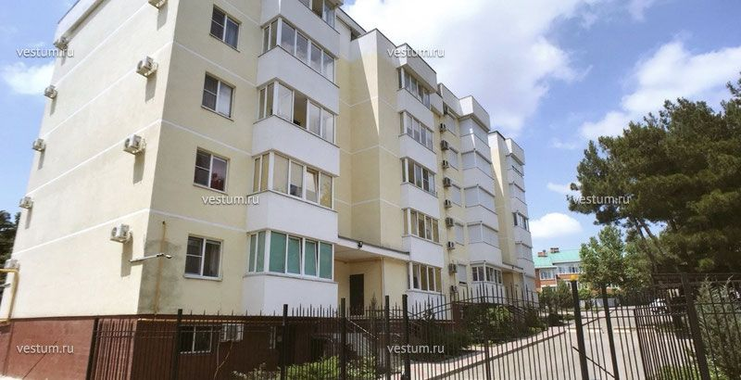
ЖК «Сосновый бор» (г. Геленджик, ул. Одесская, 22)
Строительство 170-квартирного жилого комплекса общей жилой площадью около 10 000 м кв.

Slide 4
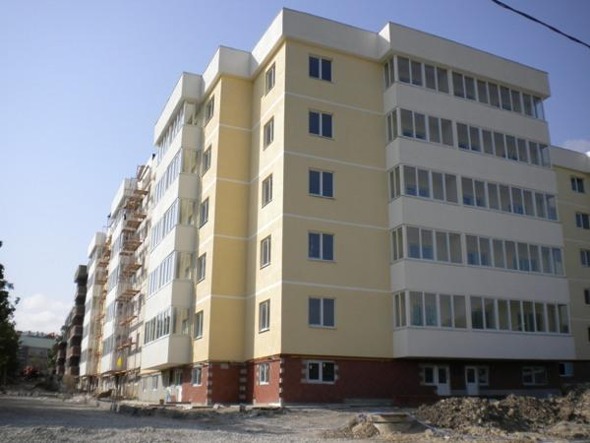

Slide 5
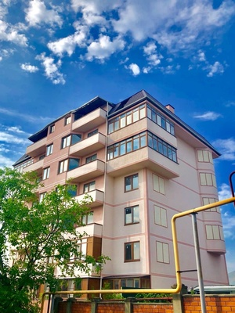
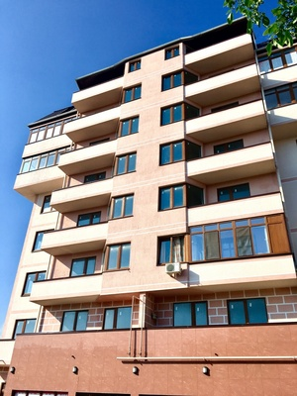
Многоквартирный жилой дом в г. Новороссийск по пер. Ермацкий, 12
Строительство 28-квартирного дома со встроенными помещениями и паркингом, общей жилой площадью 2100 м кв.

Slide 6
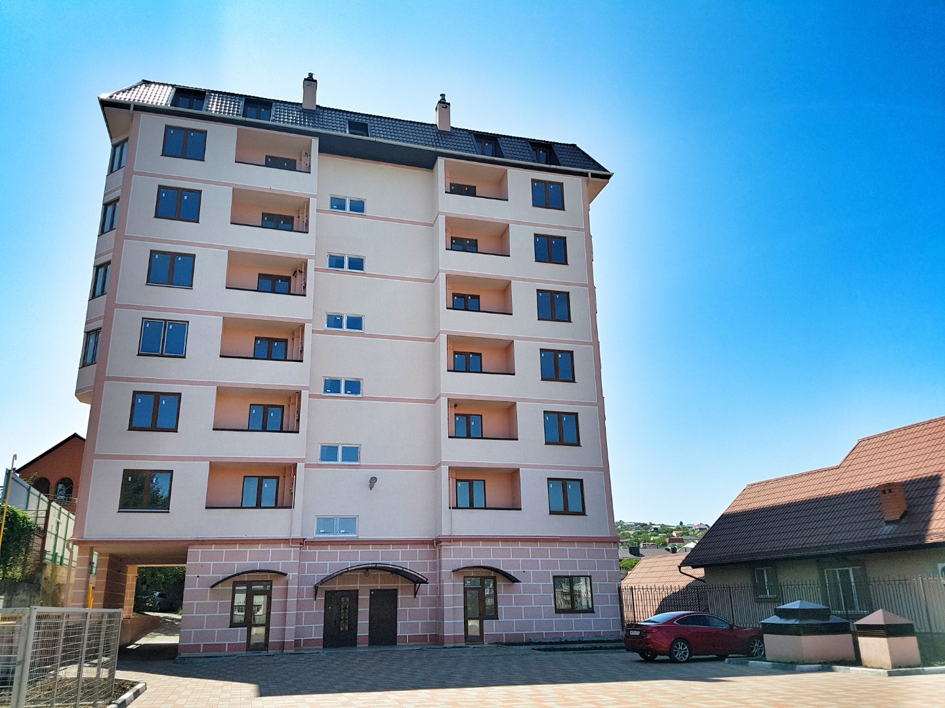

Slide 7
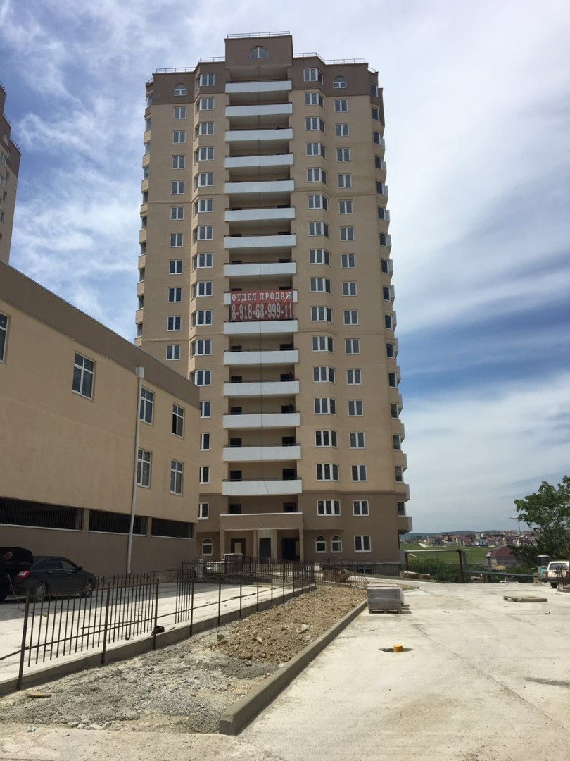
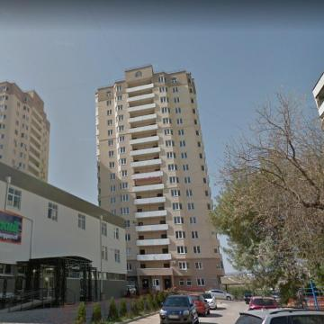
Многоквартирный жилой дом в г. Новороссийск, пр-т Дзержинского 221
Строительство 96-квартирного жилого дома с паркингом и помещениями коммерческого назначения общей площадью 8200 м кв.

Slide 8
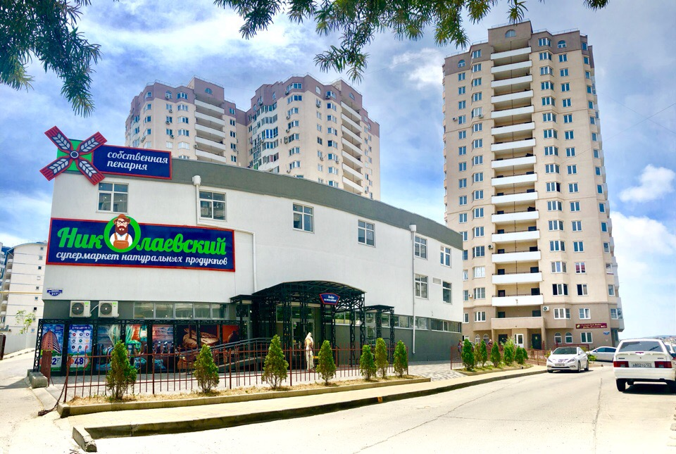

Slide 9
Текущие проекты компании

Slide 10
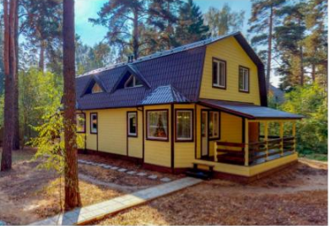
Строительство частных домов в лучших локациях Подмосковья
Дом-дуплекс в Мытищах
8 соток – 6,4 млн. рублей
Стройка – 4,8 млн. рублей
Продажа: 16,6 млн.
Прибыль – 5,4 млн. (48%)
Срок реализации – 13 месяцев

Slide 11
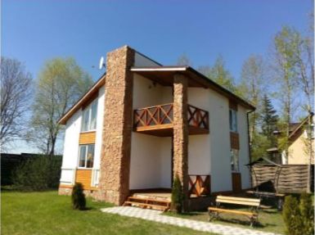
Строительство частных домов в лучших локациях Подмосковья
Жилой дом в Вешках
7 соток – 6,7 млн. рублей
Стройка – 5 млн. рублей
Продажа: 17,6 млн.
Прибыль – 5,9 млн. (50,5%)
Срок реализации – 11 месяцев

Slide 12
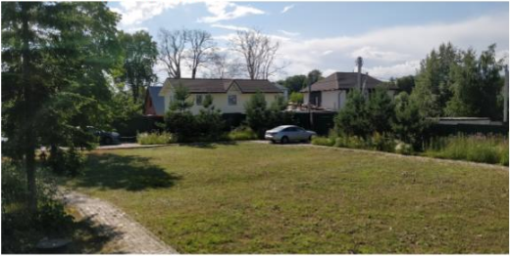
Проект строительства в Новой Москве
Участок 6 соток – 6 млн.
Ровный, сухой, подъезд с муниципальной асфальтированной дорогой

Slide 13
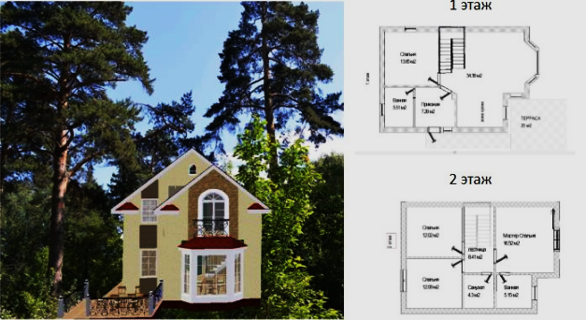
Проект строительства в Новой Москве
Стройка – 5 млн
Продажа: 16-18 млн.
Прибыль – 5-7 млн. (45-60%)
Реализация - 7 - 14 месяцев
Преимущества: метро в шаговой доступности, московская прописка, инфраструктура мегаполиса: новые школы, детские сады, фитнес-центры, сетевые магазины, парки

Slide 14
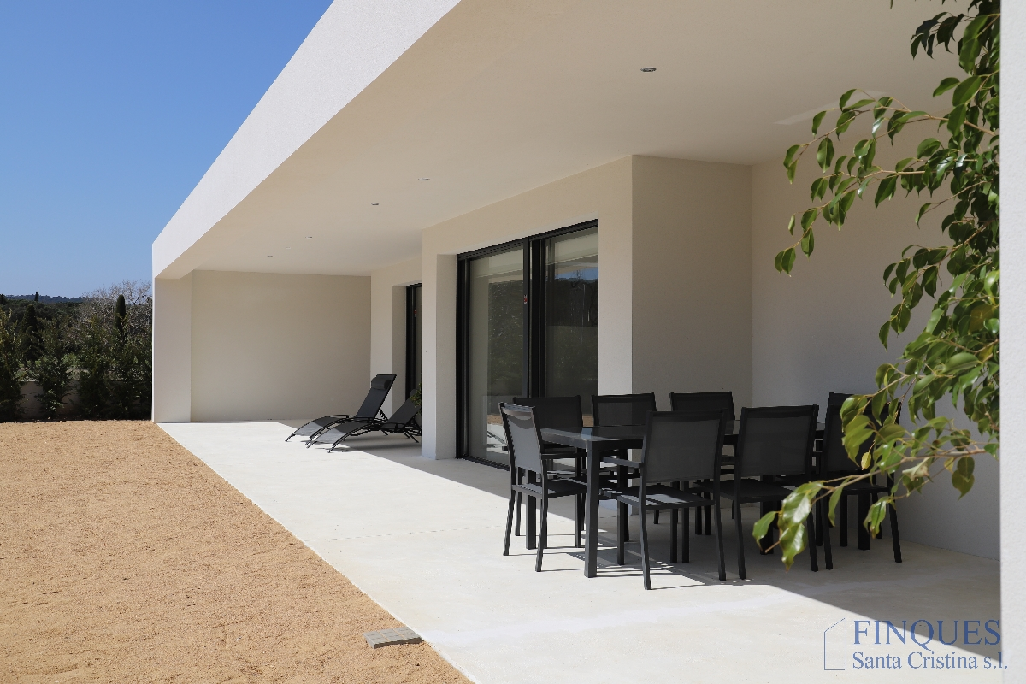
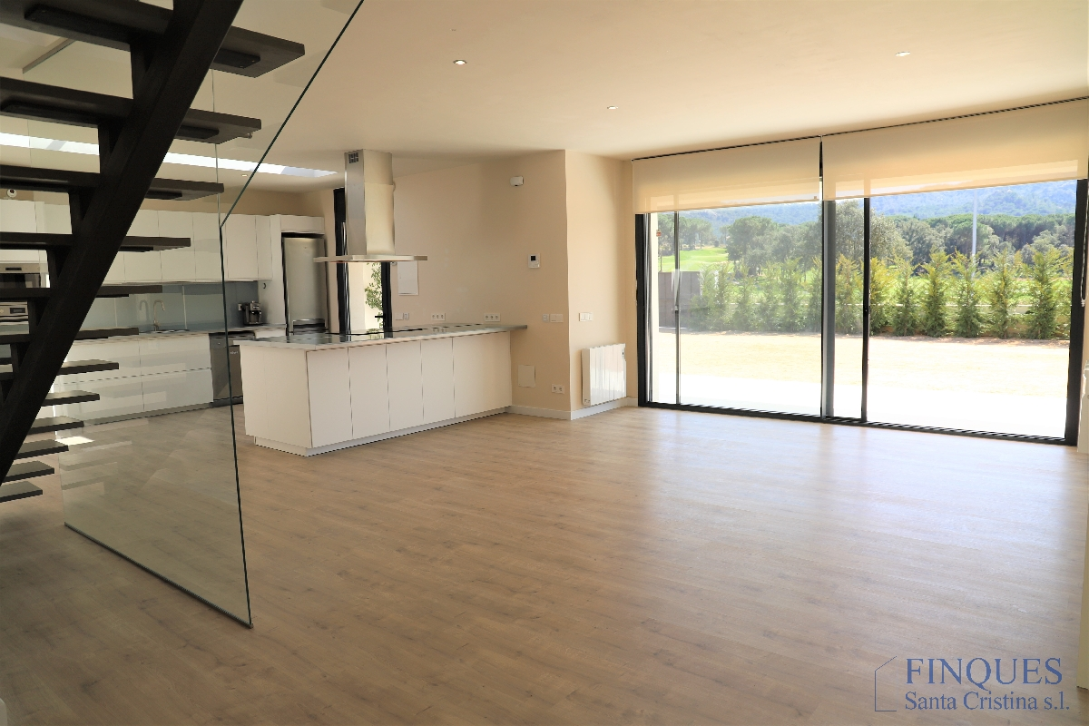
Строительство комплекса из 5-ти жилых домов площадью 250 метров каждый в Санта Кристина Д-Аро, Провинция Жирона
Срок реалтзации проекта – 1,5 года. Стоимость проекта – 2,4 млн Евро.

Slide 15
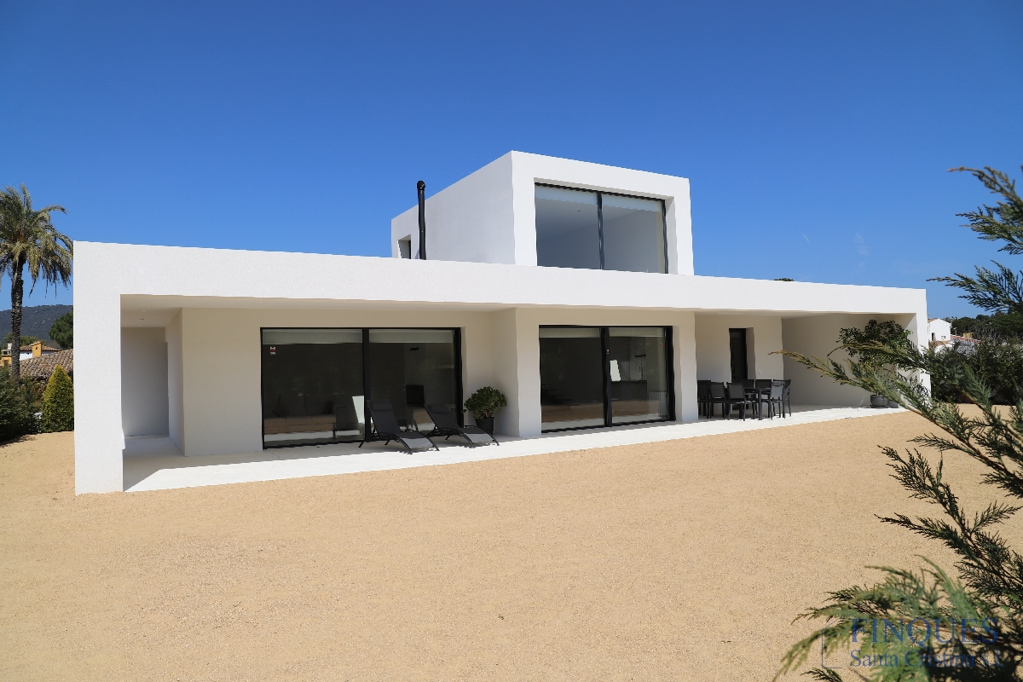

Slide 16
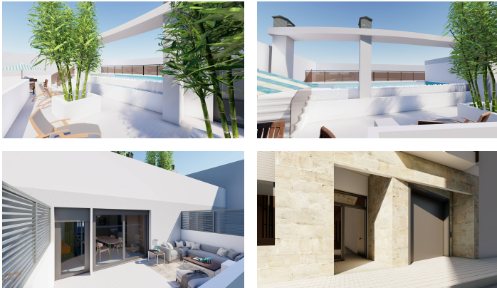
Строительство многоквартирного дома из 34 студий площадью 970 квадратных метров и 12-ти парковочных мест в городе Аликанте
Срок реализации проекта – 1,5 года. Стоимость проекта – 1,5 млн Евро

Slide 17
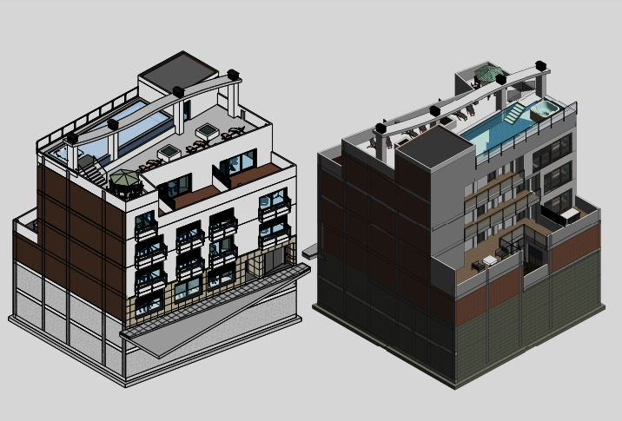

Slide 18
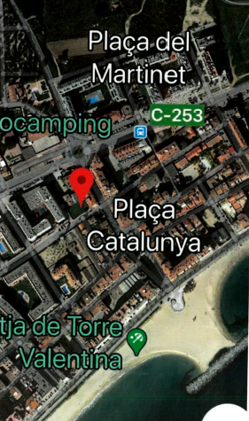
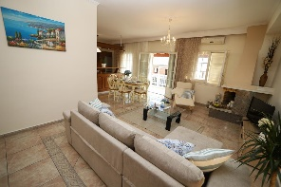
Строительство многоквартирного дома площадью 2300 кв. м. на 16 квартир и 20 парковочных мест в Сан Антонио де Калонж в 250 метрах от моря
Срок реализации проекта – 1,5 года. Стоимость проекта – 3,15 млн Евро

Slide 19
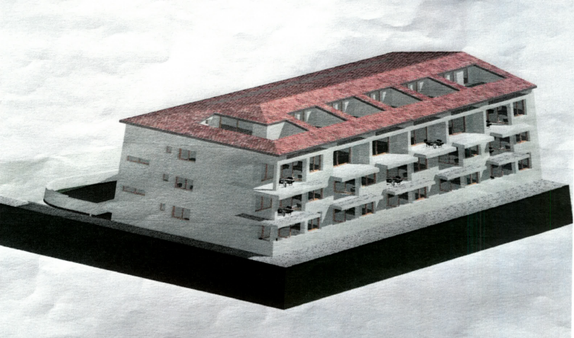

Slide 20
Предложение инвесторам
Мы предлагаем нашим инвесторам высокую расчетную доходность в размере от 20% годовых в Евро
Мы постоянно находимся в поиске наиболее выгодных инвестиционных проектов на территории Испании. Мы абсолютно открыты и по запросу предоставим потенциальному инвестору полные расчеты и аналитику по проекту.
Мы инвестируем в недвижимость, что делает невозможным потерю денежных средств инвесторами.
Реализация строительного проекта происходит в полном соответствии с законодательством Испании.

Slide 21
Гарантии инвесторам
Инвестор в соответствии с размером своего вклада в проект является собственником части компании, на которую оформляются земля и строящиеся объекты, что полностью гарантирует защиту инвестора от потери денежных средств. Инвестор, как собственник (акционер) части компании имеет право на информацию относительно деятельности компании, право учувствовать в управлении и решении ключевых вопросов в бизнесе.

